Slide 1
2ª Reunión del Comité
Directivo del Proyecto CLME+
SUBTEMA 7.2 DE LA AGENDA – MECANISMO INTERINO DE COORDINACIÓN DEL PROGRAMA DE ACCIONES ESTRATÉGICAS DEL CLME+
Segunda Reunión del Comité Directivo del Proyecto CLME+ del PNUD/FMAM
18 al 20 de junio
Ciudad de Panamá
Catalizar la ejecución del Programa de Acción Estratégica de los GEM del Caribe y la Plataforma Continental del Norte de Brasil (2015-2020)

Slide 2
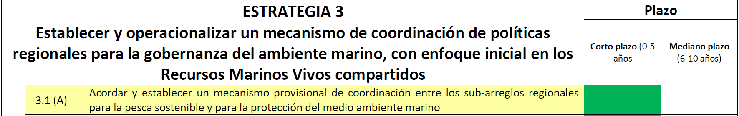
El Mecanismo Interino de Coordinación del PAE:
La Organización de las Naciones Unidas para la Alimentación y la Agricultura, representada por la Comisión de Pesca para el Atlántico Centro-Occidental
el Programa de las Naciones Unidas para el Medio Ambiente, representado por su Dependencia Regional de Coordinación para el Caribe y por la Secretaría del Convenio de Cartagena
la Comisión Oceanográfica Intergubernamental de la UNESCO
la Organización del Sector Pesquero y Acuícola del Istmo Centroamericano
la Comisión Centroamericana de Ambiente y Desarrollo
la Secretaría de la Comunidad del Caribe
el Mecanismo Regional de Pesca del Caribe
la Comisión de la Organización de los Estados del Caribe Oriental (OECO)

Slide 3
Mecanismo Interino de Coordinación del PAE
Mecanismo Interino de Coordinación del PAE
PNUMA-CEP
Comisión de la OECO
CCAD
Mecanismo Interino de Coordinación para la Pesca Sostenible
CRFM
OSPESCA
FAO-COPACO
Secretaría de la CARICOM
UNESCO-COI

Slide 4
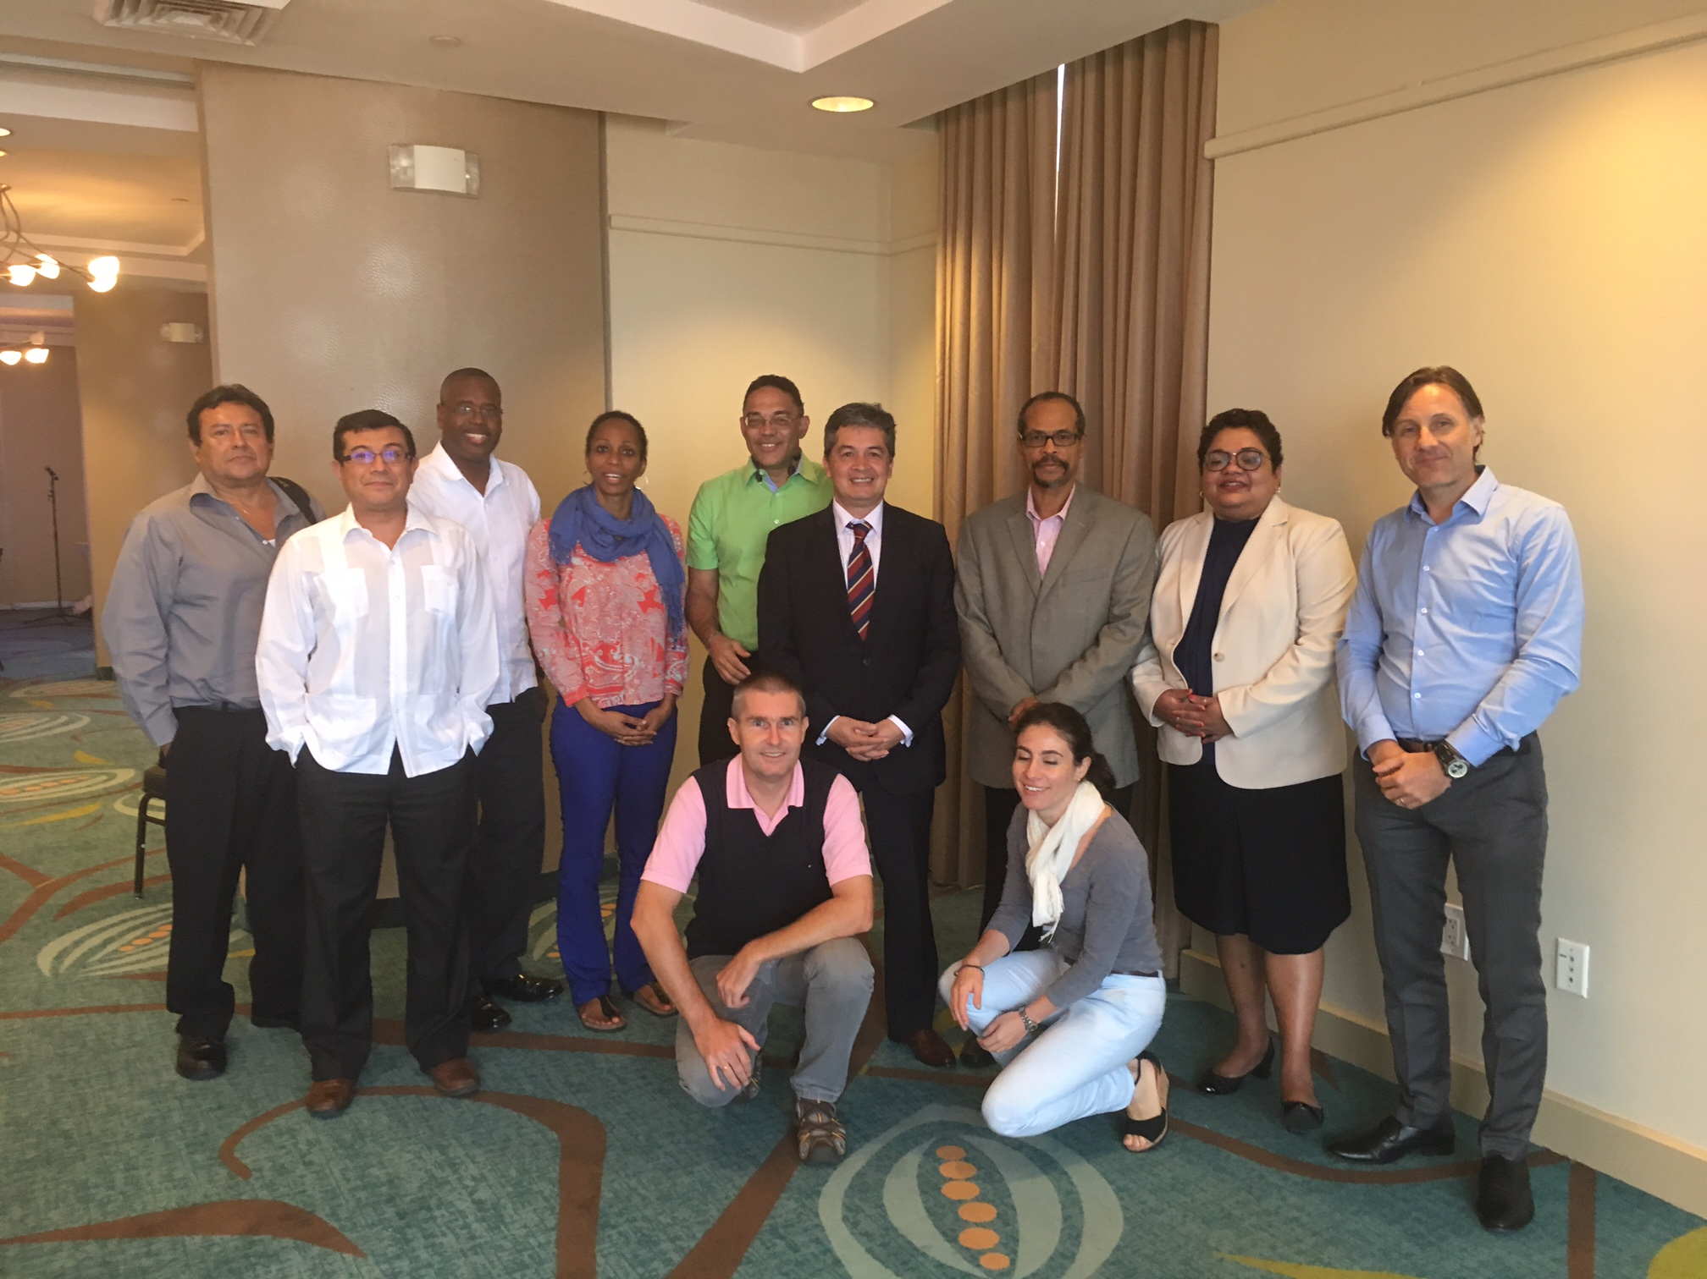
Mecanismo Interino de Coordinación del PAE
Objetivo: mejorar la coordinación y la colaboración regional, apoyar la supervisión y la integración de las acciones en favor de la pesca sostenible y la protección y el uso sostenible del medio ambiente marino.
Además: promover la ampliación de acciones orientadas al PAE del CLME+ mediante el establecimiento de una "Asociación del CLME+" mundial
Organizaciones representadas en la reunión del MIC del PAE: (de izquierda a derecha) OSPESCA, CCAD, Comisión de la OECO, UCP del CLME+, PNUMA, UNESCO-COI, CRFM, Secretaría de la CARICOM, UCP del CLME+; (en primera fila) FAO-COPACO, UCP del CLME+

Slide 5
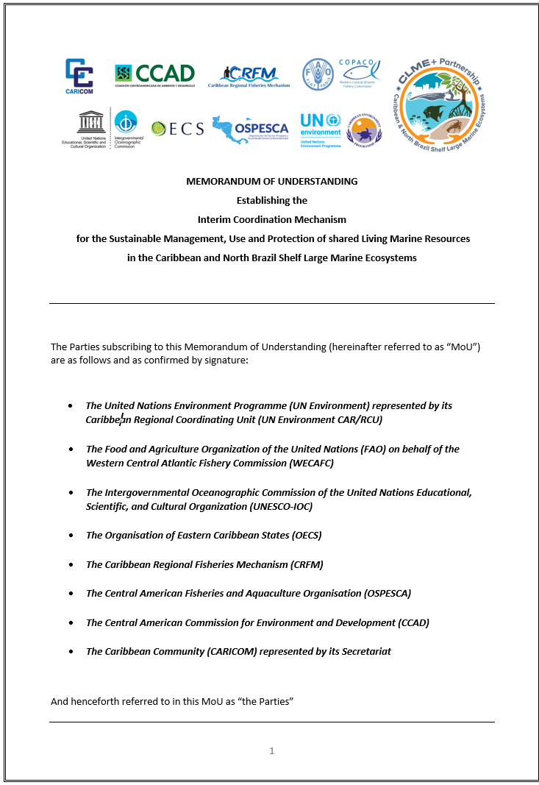
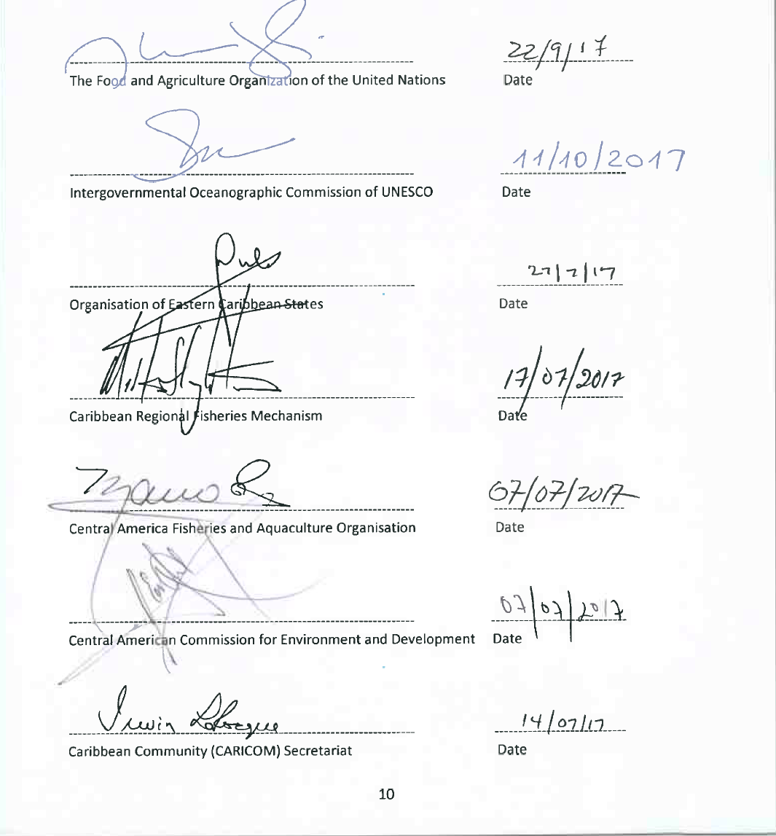
Estado del Mecanismo Interino de Coordinación del PAE
El 27 de julio de 2017 se estableció formalmente el Mecanismo Interino de Coordinación del PAE
Para diciembre de 2017, las ocho OIG habían firmado el Memorando de Entendimiento.
Hasta hoy han tenido lugar tres reuniones del Mecanismo Interino de Coordinación del PAE

Slide 6
Acción requerida
Se le pide al Comité Directivo del Proyecto CLME+ que (a) reconozca el estado del Mecanismo Interino de Coordinación del PAE, y (b) exprese su apoyo permanente al Mecanismo Interino de Coordinación.

Slide 7
2ª Reunión del Comité
Directivo del Proyecto CLME+
Gracias
Catalizar la ejecución del Programa de Acción Estratégica de los GEM del Caribe y la Plataforma Continental del Norte de Brasil (2015-2020)

